Slide 1
Активная пена для бесконтактной автомойки
Наноград 2017

Slide 2
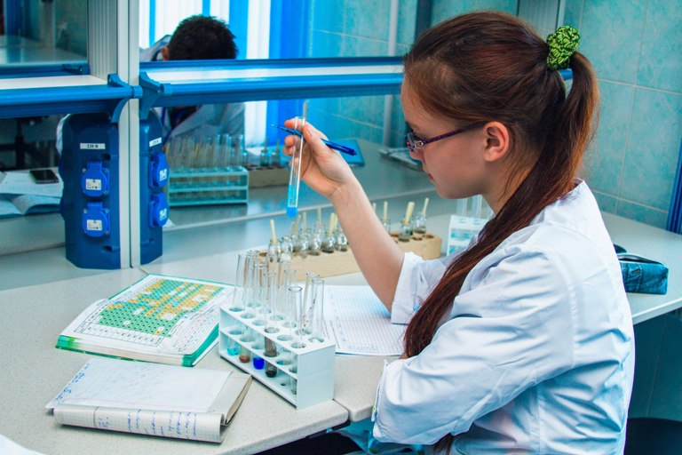
Младшие сотрудники
Вдовиченко Всеволод, Попова Яна, Медведкова Галина, Борщ Анастасия, Башей Андрей, Калинин Данила, Васильченко Ольга, Свинчуков Влад, Юлина Татьяна, Жнай Анастасия, Гец Екатерина, Сумина Алина

Slide 3
Цель проекта
Предложить рецептуру и технологию производства активной пены для бесконтактной мойки автомобилей, отвечающим всем существующим требованиям.

Slide 4
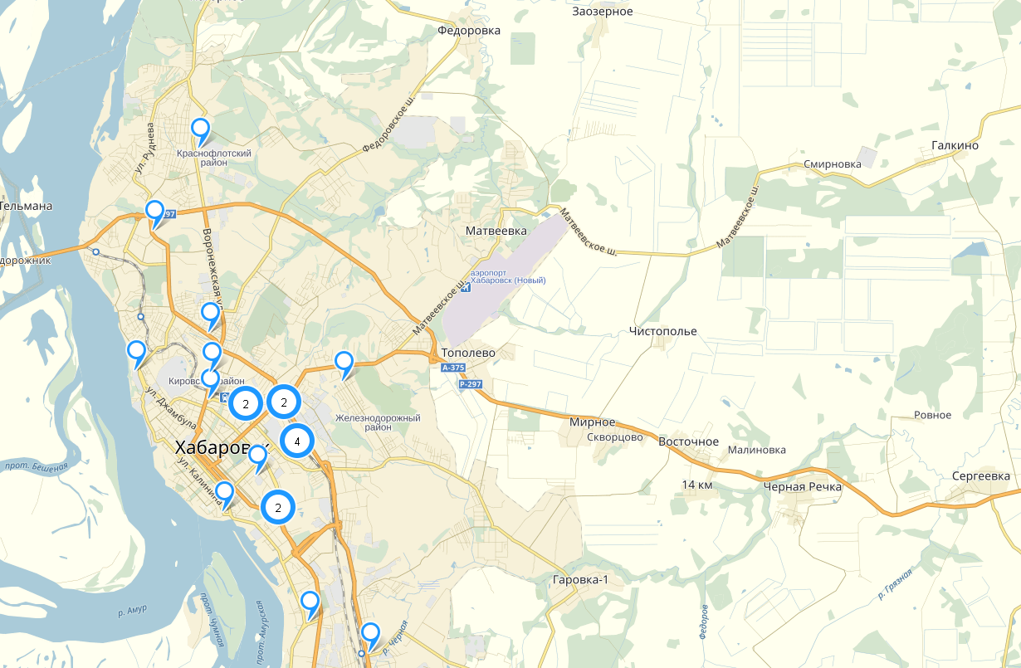

Slide 5
Плюсы бесконтактной мойки
Отсутствие вредного воздействия на лакокрасочное покрытие
Сокращение времени мойки до 10 минут
Мойка в труднодоступных местах (например, радиаторы и диски)
Снижение стоимости мойки

Slide 6
Минусы бесконтактной мойки и возможные опасности
Пену представляет собой суперконцентрат, требующий особых условий для использования
Может возникнуть преждевременная коррозия
Нельзя давать пене засыхать, иначе это приведет к разводам автомобильной краски

Slide 7
Главная идея
1) Базовая рецептура – ПАВ
ПАВ – действующее вещество моющих и чистящих средств.
2) Основа – вода (рН=7)
Удаляет грязь с поверхности.
3) Комплексообразователи
Для понижения жесткости воды и снятия поверхностного натяжения.

